Slide 1

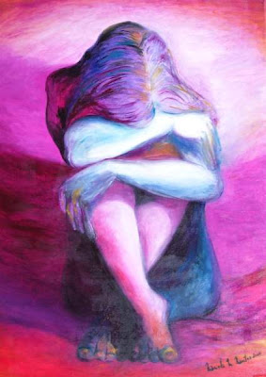
“QUERIDA AMIGA,
NO ESTÉS TRISTE”

Slide 2
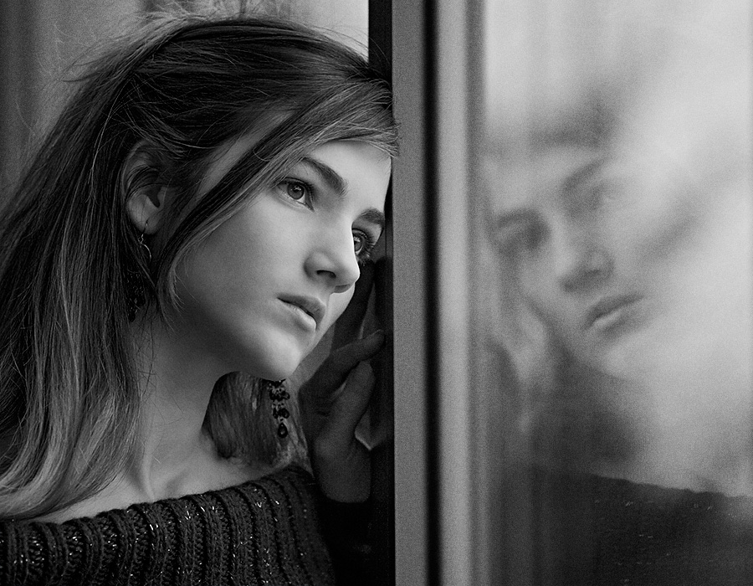
Hola, mi querida amiga,
hoy te siento muy triste

Slide 3

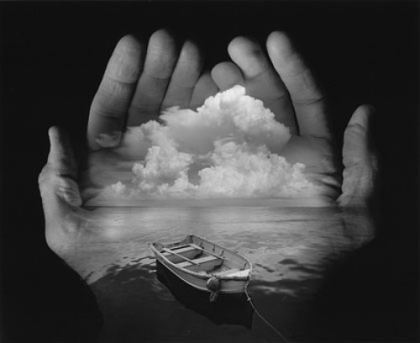
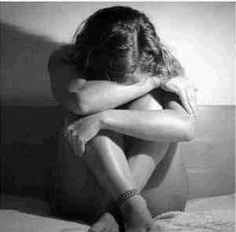
quisiera poder estar
un rato en tu cuerpo,

Slide 4

para poder ayudarte
con tus heridas mi querida amiga,

Slide 5


si tu supieras como sufro por ti

Slide 6


quisiera ser
una paloma

Slide 7



para volar hasta tu lado y
consolarte en tu dolor

Slide 8
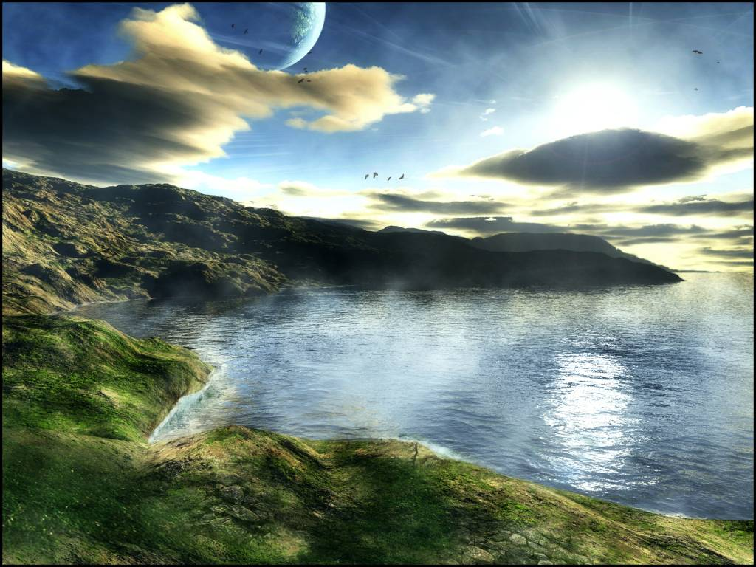


mí querida
amiga,

Slide 9

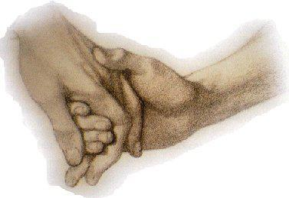

como le pido a Dios por ti

Slide 10
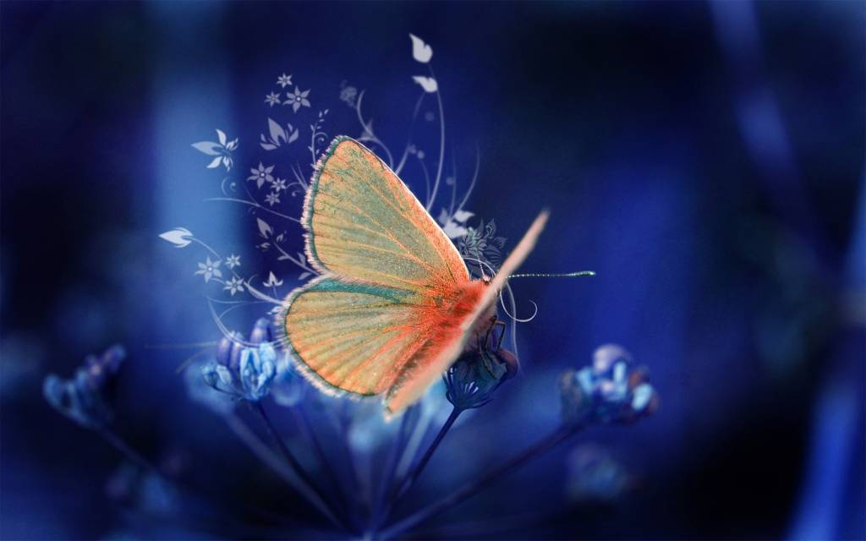



que te de
consuelo

Slide 11


a tu pena y dolor

Slide 12
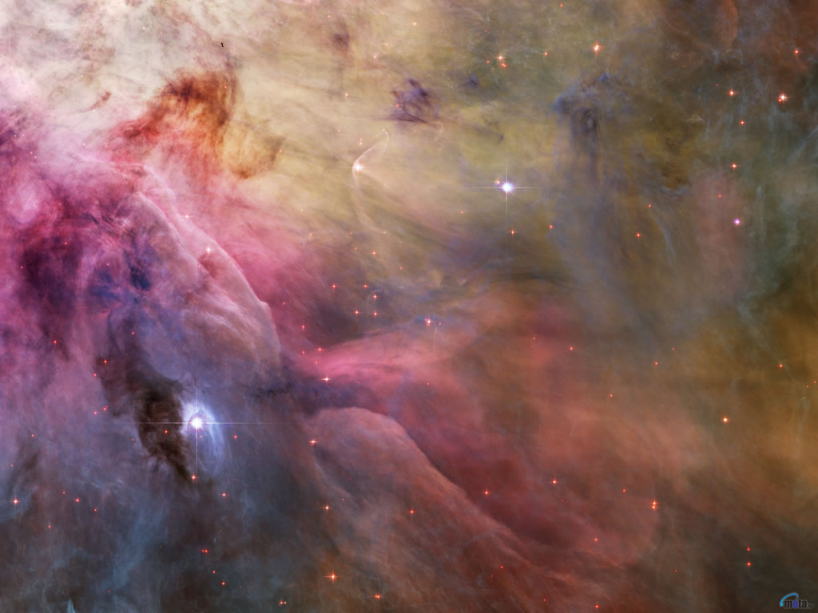

que ya no estés triste

Slide 13
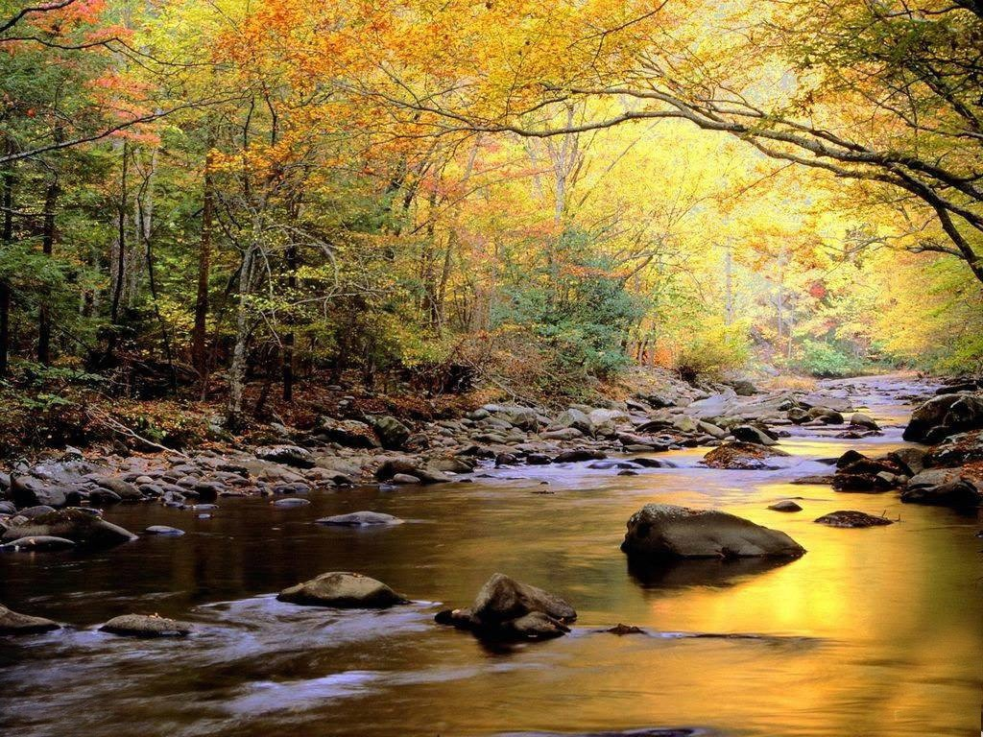

mi querida amiga,

Slide 14



como sufre mi corazón por ti

Slide 15


la distancia,
no hace que yo
no sufra con
tu dolor

Slide 16
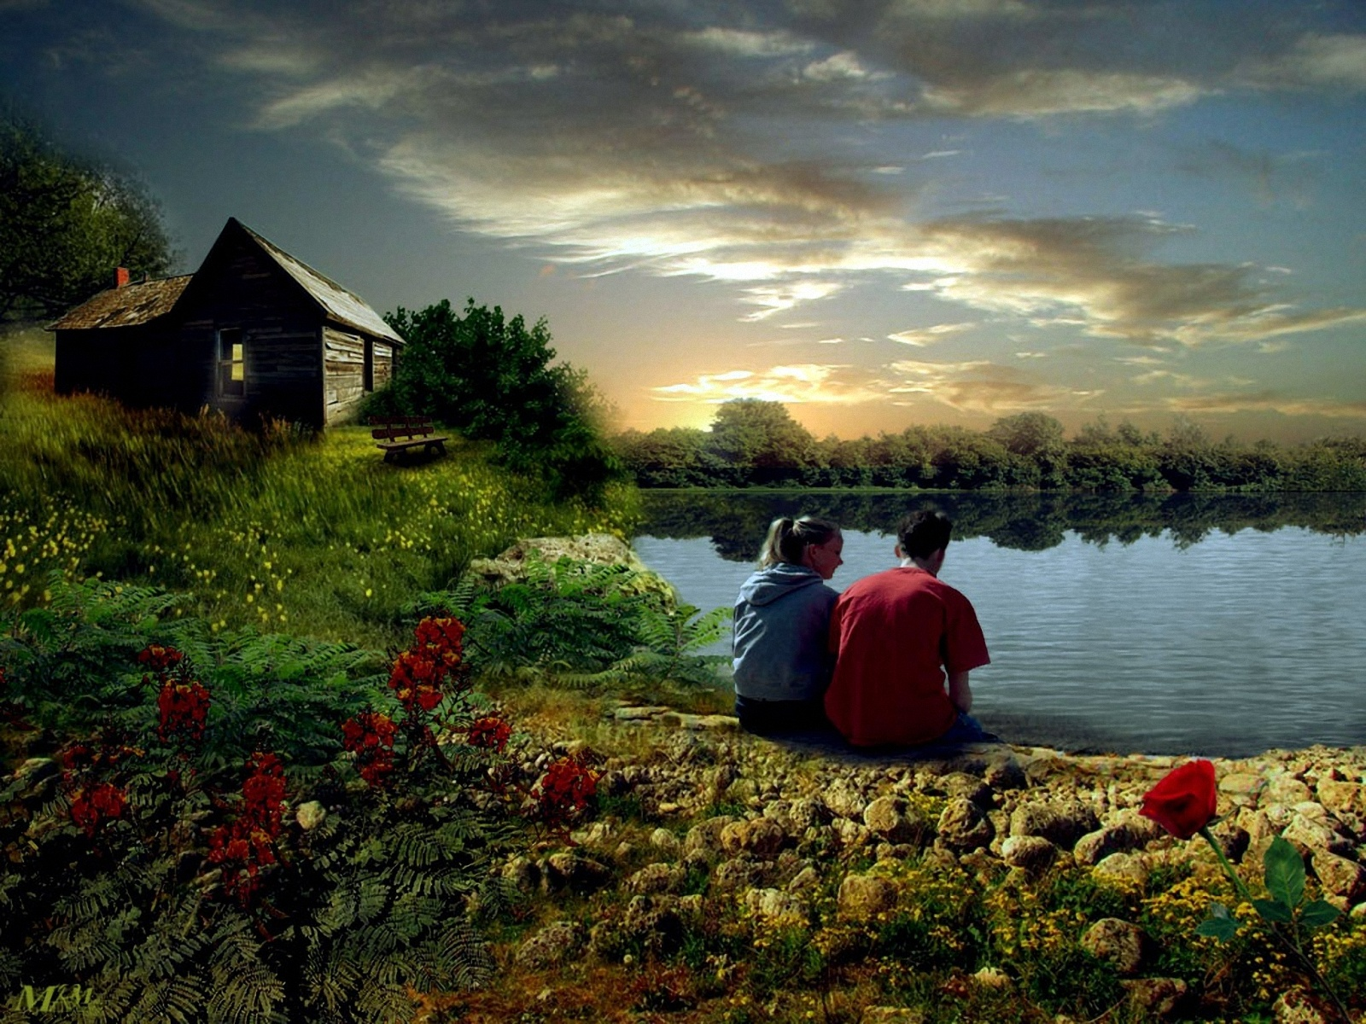
mi querida amiga
sal de esto por favor.

Slide 17

Amiga querida no estés triste

Slide 18

amistad fondo
si tan sólo supieras cuántas compartimos tu sentir.

Slide 19

No estás sola, piensa en eso,

Slide 20



levanta tus alas heridas
y agítalas al viento,

Slide 21




y así de pronto
cuando menos te lo esperes

Slide 22
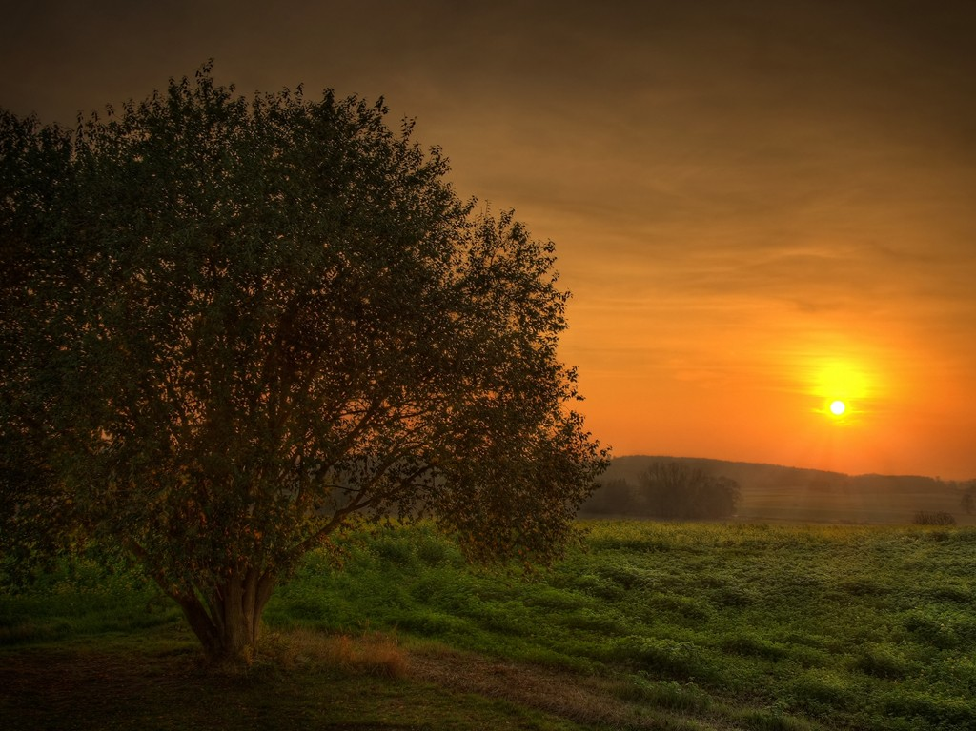
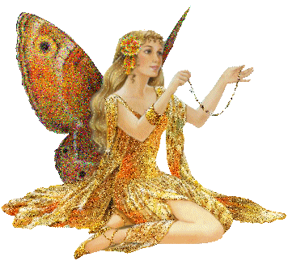

te verás de nuevo
alzando el vuelo.

Slide 23
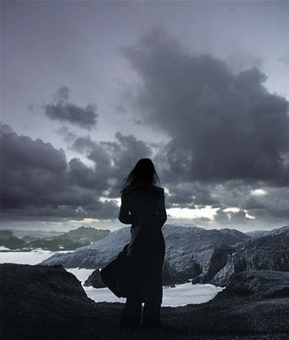
Si te sientes triste
bajo un cielo triste y gris,

Slide 24



acuérdate cuando lo vistes azul

Slide 25
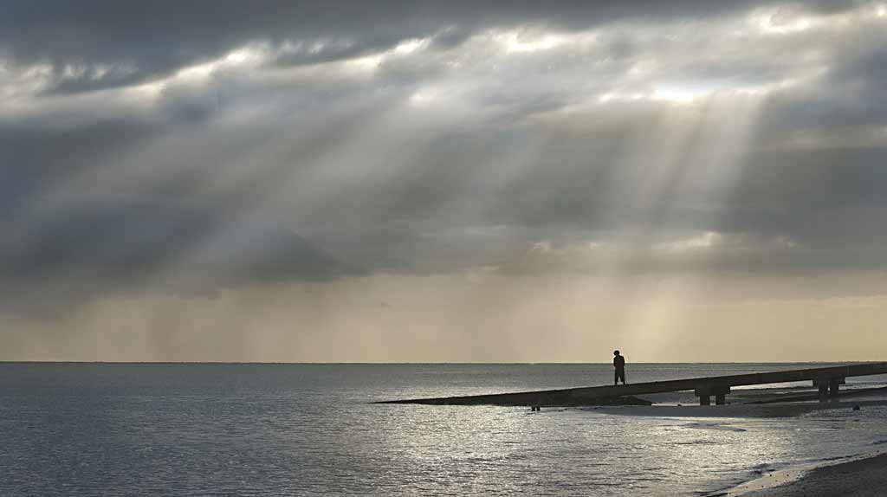


cuando nada te haga feliz,
pon tu pensamiento en mi
y nómbrame…

Slide 26
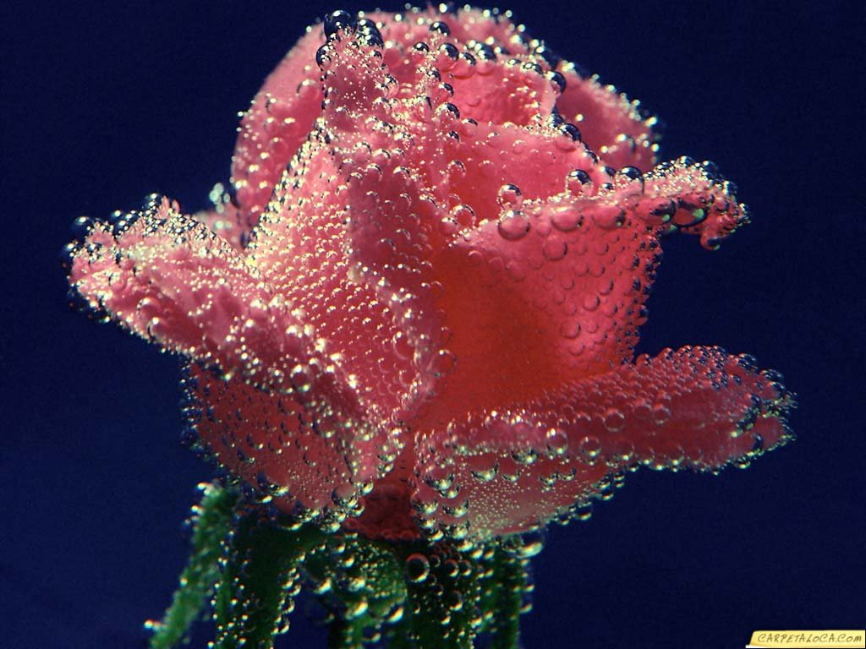
Sin más recuerda que siempre tendrás mi amistad.

Slide 27
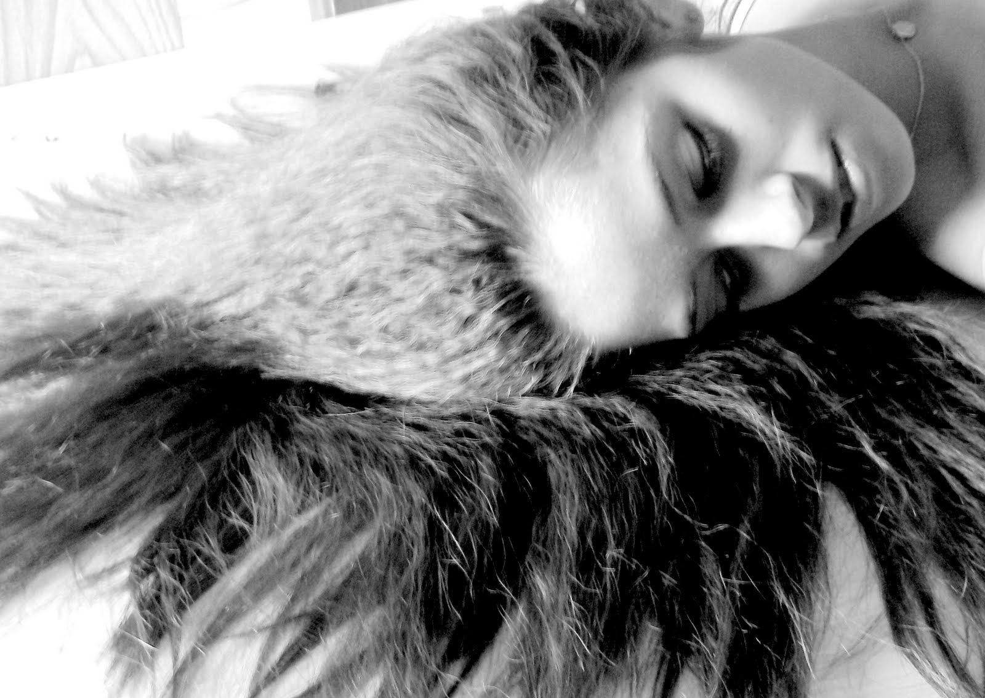
Cuando estés vacía, y en ti no encuentres paz

Slide 28

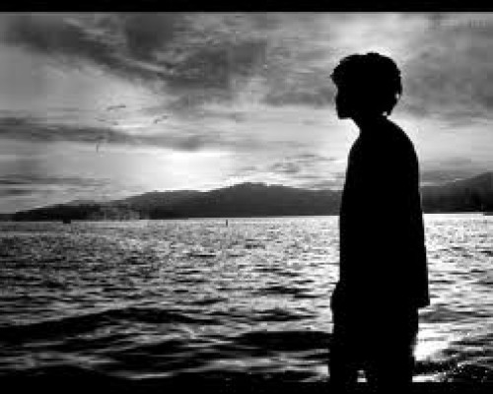
y al dolor te entregues

Slide 29
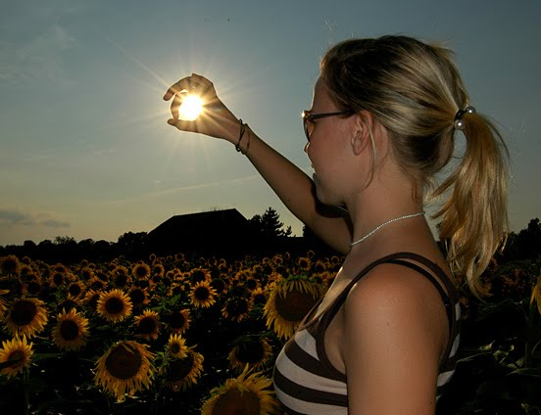

Mira adentro tuyo
y ahí me encontrarás, soy esa pequeña luz de verdadera amistad...

Slide 30

Recuerda soy tu amiga si,
tu por siempre amiga fiel.

Slide 31

Nunca olvides que estoy aquí para compartir tus alegrías, para también llorar tus penas.

Slide 32
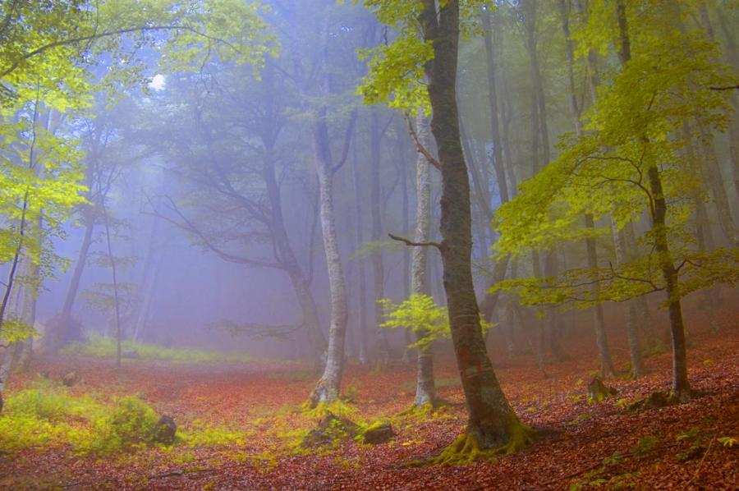


Nunca olvides que estoy aquí para caminar junto a tu lado bien apretadas de las manos, y ayudarte a levantarte cuando tropieces.

Slide 33


Nunca olvides que soy cómplice en tus sueños y aventuras , y porque no, cuando a veces sientas dudas.

Slide 34
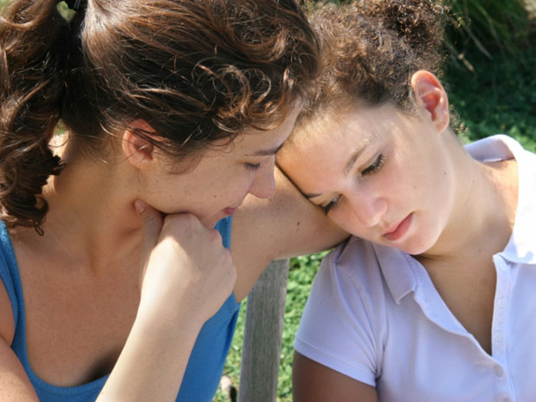
Nunca olvides que estoy aquí para escucharte y sin reproche aconsejarte de igual manera respetarte.

Slide 35
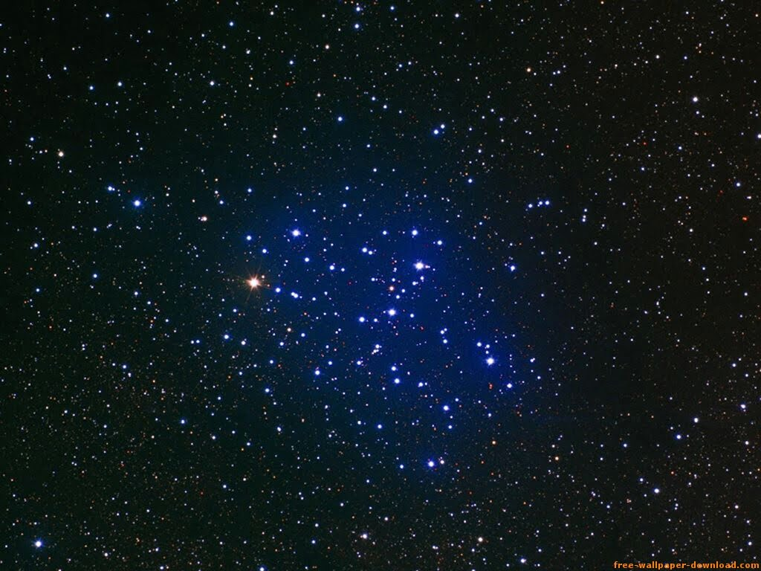

Nunca olvides que si un día decides alejarte estaré aquí para esperarte por eso y mucho más quiero que nunca olvides que soy tu amiga.

Slide 36

Si tu tienes tal amistad
Siéntete feliz y llena de gozo
Porque no tienes de que preocuparte
Tienes una amistad para toda la vida
ya que una amistad eterna no tiene fin.

Slide 37
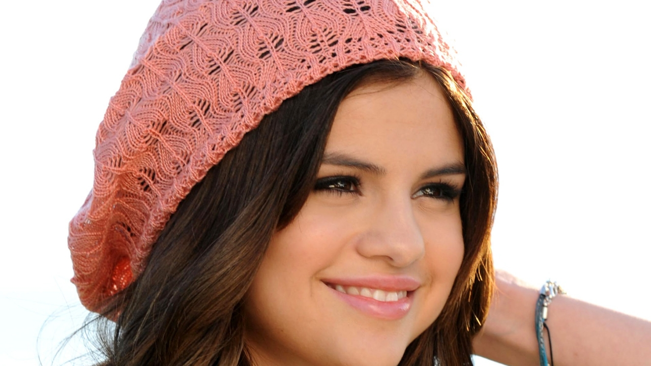
SONRIE

Slide 38

Diseño Para
María Teresa Espín Isabel Naranjo
2013

Slide 39



Accede a la sección que desees desde aquí:
Propia Creación
De la Red
Dedicatorias | Fechas Especiales | Graciosos
Historia y Arte | Lugares | Musicales
Naturaleza y Ciencias | Política | Reflexión
Religiosos | Románticos | Salud
Dedicatorias | Fechas Especiales | Graciosos
Historia y Arte | Lugares | Musicales
Naturaleza y Ciencias | Política | Reflexión
Religiosos | Románticos | Salud
Si deseas recibir pps periódicamente en tu correo electrónico subscríbete aquí:

